Slide 1
Le PHP & SQL
<?PHP ECHO‘’ COURS 4’’; ?>
Ferrandez Benjamin

Slide 2
C’EST QUOI LE SQL ?
SQL (Structured Query Language) est un langage informatique qui permet de gérer des bases de données. Il sert à stocker, organiser, modifier et rechercher des informations dans une base de données. Cela se traduit par des requêtes SQL.

Slide 3
PRESENTATION DES PRINCIPALES COMMANDES SQL
SELECT : Sélectionner les données
INSERT : Ajouter des données
UPDATE : Modifier des données
DELETE : Supprimer des données

Slide 4
PRESENTATION DES clauses sql courante
WHERE : la condition
ORDER BY : Trier les résultats par ?
GROUP BY : Regrouper les données par ?
JOIN : Lier des tables entres elle

Slide 5
EXEMPLE DE types de données en SQL
INT : Nombre entier
VARCHAR : Texte
DATE : Date
BOOLEAN : Vrai/faux

Slide 6
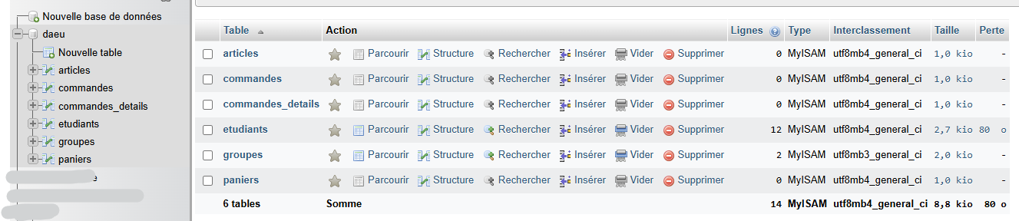
A quoi ressemble une base de données ?
Logiciel utilisé : PhpMyAdmin

Slide 7
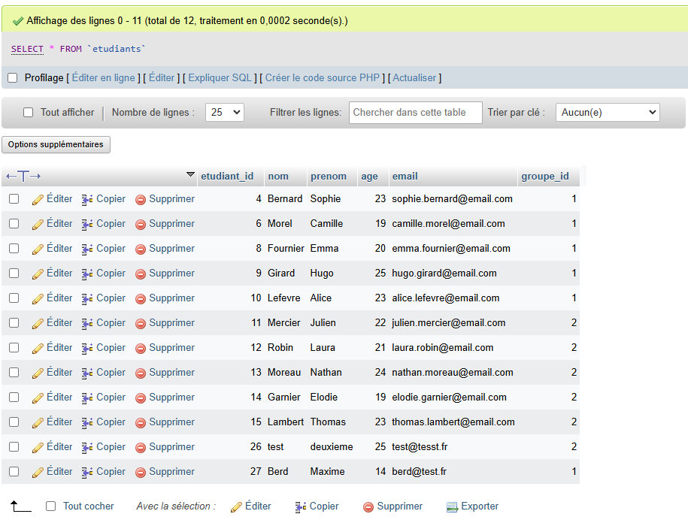
Exemple de requêtes SQL 1/3
Requête basique
SELECT * FROM `etudiants` :
« * » me permet de prendre toutes les informations correspondant au reste de la requête :
« SELECTIONNE » « tous » les « etudiants »

Slide 8
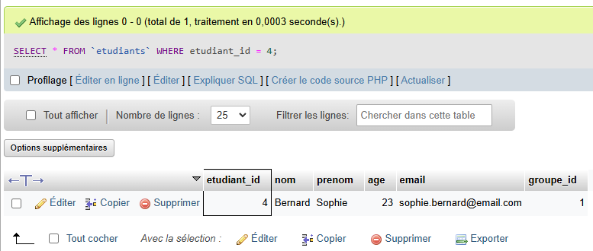
Exemple de requêtes SQL 2/3
Requête avec condition WHERE
SELECT * FROM `etudiants` WHERE etudiant_id = 4 :
« WHERE » me permet de mettre une condition à ma requête.
« SELECTIONNE » « tous » de l’étudiant « qui possède » l’identifiant « 4 »

Slide 9
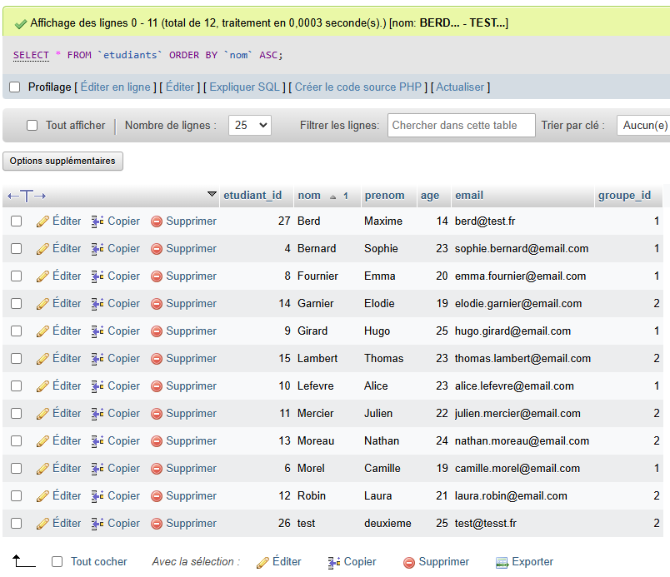
Exemple de requêtes SQL 3/3
Requête avec condition ORDER BY
SELECT * FROM `etudiants` ORDER BY `nom` ASC :
« ORDER BY » me permet de ranger dans un ordre :
- ASC : Croissant
- DESC : Décroissant
« SELECTIONNE » « tous » les étudiants « rangé » par « ASC »

